Slide 1

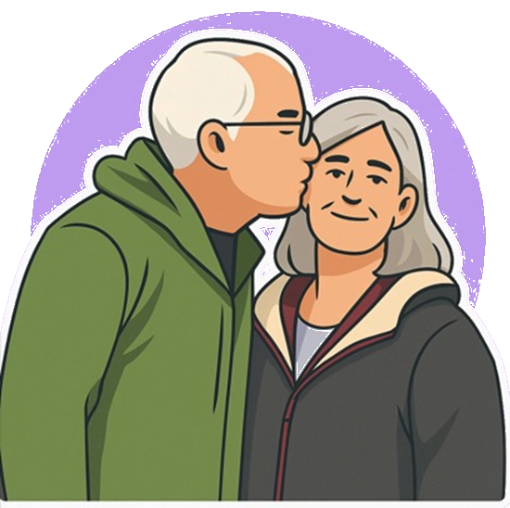
קורס שיטות מחקר
תוצר סופי- יקי ויעל
מגישים:
חן רז
זיו עטיה
הודיה ארביב

Slide 2
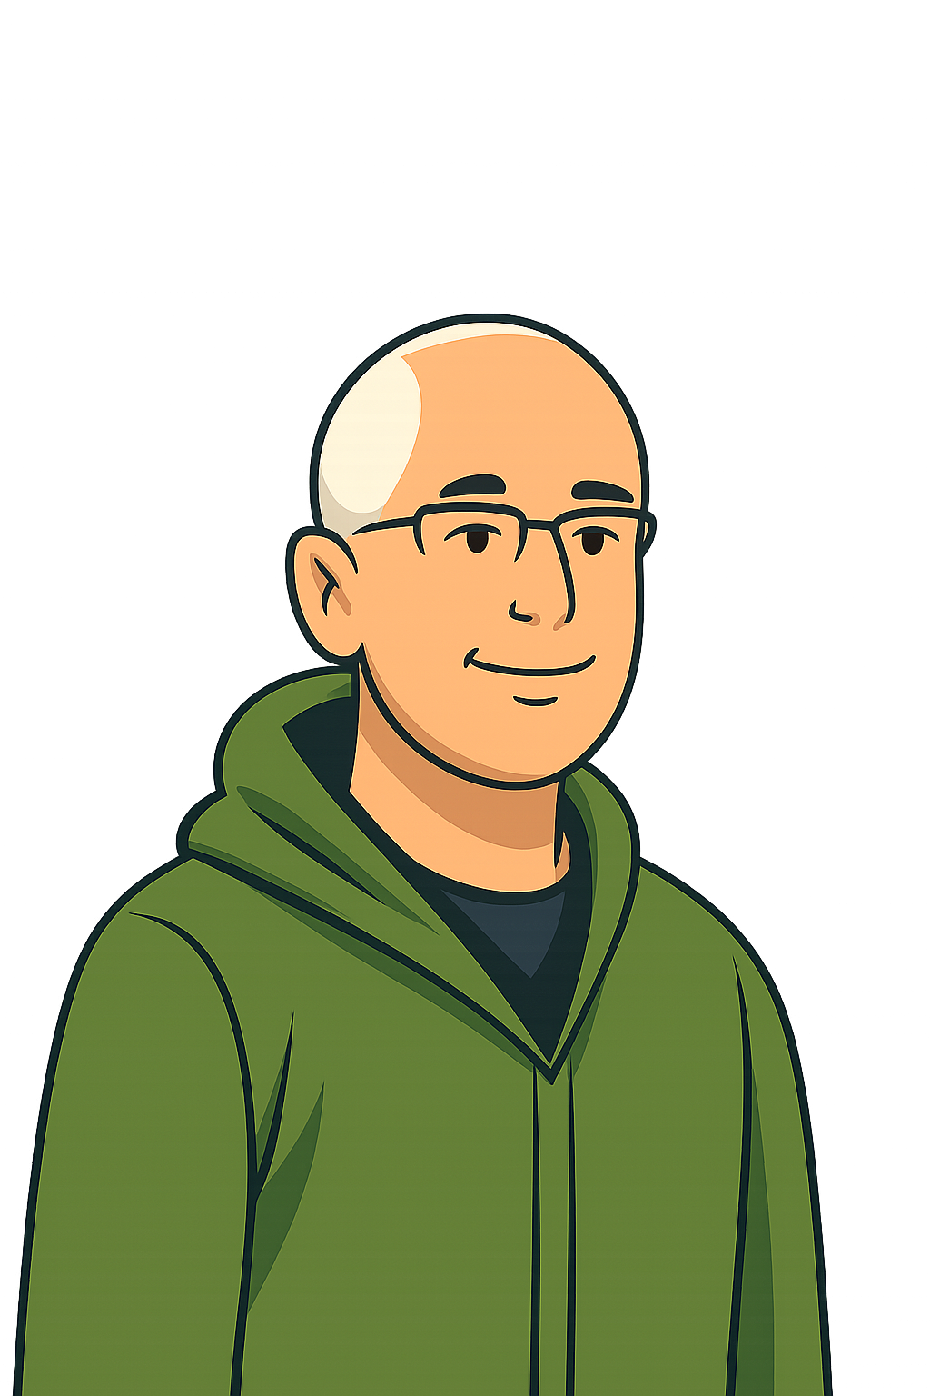
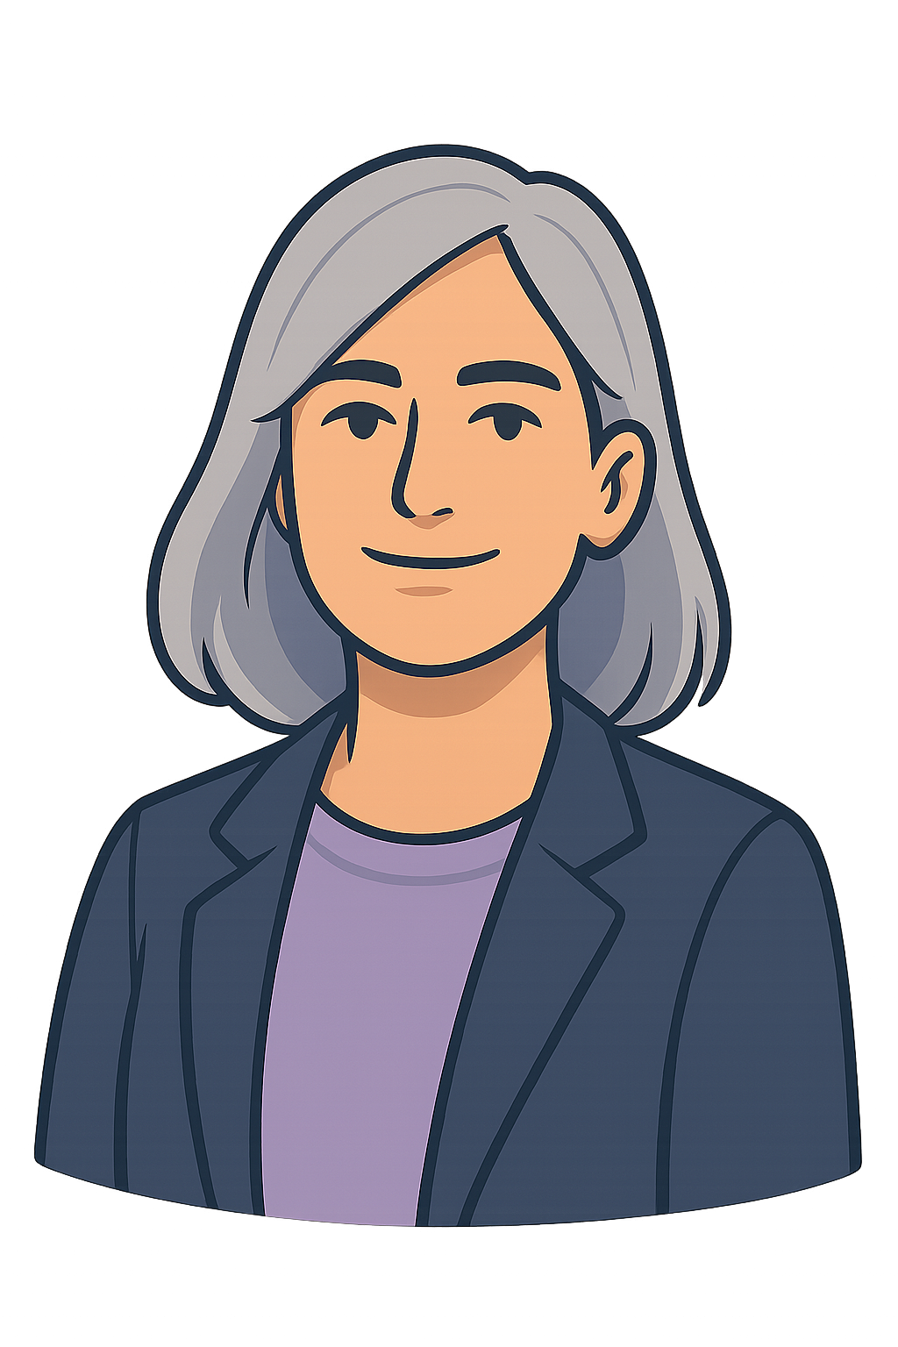
הצגת הפרסונה
יעל ויקי זוג בני 80 מחדרה
יקי פנסיונר של המשטרה,
סובל מלחץ דם גבוה ובעבר עבר צנתור.
יעל, ספרנית
יעל שברה את האגן כשניסתה להסיר וילון לכביסה ועכשיו היא מרותקת למיטתה. יעל מתקשה לעבור בין החדרים ונסמכת על עזרתו של יקי וקביים שהשאילה מיד שרה.
יש להם רופאת משפחה קבועה הם מבקרים וסומכים עליה, היא מכירה את סיפור החיים שלהם ומלווה אותם 30 שנה מאז עברו לחדרה .הרופאה הציעה לשמור על קשר עם בני הזוג באמצעות מערכת ההודעות באפליקציית הטלפון. יעל ויקי מתקשים לסמוך על המערכת החדשה וחוששים שהאינפורמציה המועברת פנים אל פנים תחמוק מהרופאה והם לא יקבלו טיפול מיטבי ועל כן ממשיכים למרות הקושי בהתניידות להגיע למרפאה מדי שבוע.

Slide 3

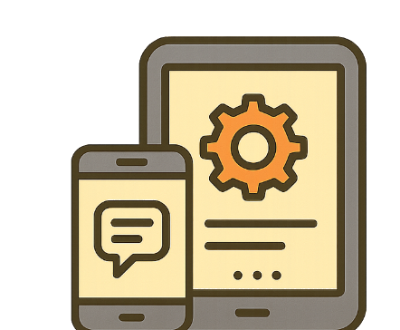

כאבי הדמויות
אילוצים
מרפאה רחוקה מהם
צורך למכשור רפואי ביתי למדידת לחץ דם
צורך להתניידות באמצעות רכב מותאם, קביים, כיסא גלגלים
תלות אחד בשנייה
חסמים
חסם טכנולוגי
חסך בתקשורת בין אישית עם הרופאה
התעקשות להישאר עם אותה רופאה מאשר לחפש רופא/ה חדש/ה
מחירים
לחץ דם גדל עקב התסכול מהשימוש באפליקציה או מהטיפול
שחיקה נפשית ופיזית של בן הזוג המטפל
חוסר ביטחון או תחושת ערך עצמי נמוכה עקב אובדן עצמאות
קשיים
קושי בלהשתמש באמצעים טכנולוגיים
קושי לנהל חיים עצמאיים של כל אחד מבני הזוג
קושי בהתניידות לביקור רופא

Slide 4
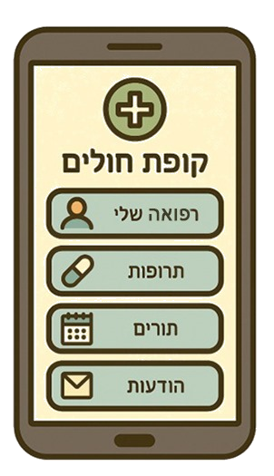

הצגת תופעת המגזר
אוכלוסייה הבוגרת בני 65 ומעלה, מאופיינת עם קשיים וחסמים בשימוש עם אמצעים דיגיטליים ובפרט אמצעים דיגיטליים בתחום הרפואה.
אוכלוסייה זו מאופיינת בדרך כלל עם בריאות רגישה יותר מאוכלוסייה הכללית ודורשת שימוש גדול ורגיש יותר בתשתיות הרפואיות במדינה.
רק כ־49% גולשים באינטרנט, ומעטים משתמשים באפליקציות רפואיות או בקביעת תורים אונליין. רבים מתקשים בקריאת מידע רפואי ובשימוש בממשקים לא נגישים, במיוחד באנגלית. הסיבות העיקריות כוללות פחד מטכנולוגיה, חוסר אוריינות דיגיטלית ותלות בבני משפחה.

Slide 5



קשיי האוכלוסייה המבוגרת
על בסיס סקירה ספרותית
שימוש באמצעים דיגיטליים לשיפור אוריינות
שימוש קבוע באינטרנט והשתתפות חברתית מסייעים לשמור על אוריינות בריאותית בגיל המבוגר, גם מול ירידה קוגניטיבית. קיימת חשיבות לשילוב בין טכנולוגיה לקהילה ומציע לפתח תוכניות תמיכה מותאמות.
חשיבות: אינטרנט וחברה שומרים על אוריינות בגיל מבוגר
מטרה: לבדוק השפעת שימוש באינטרנט ופעילות חברתית על הבנת מידע רפואי לאורך זמן.
קשיים באוריינות רפואית, במיוחד באנגלית,
ותלות בהשכלה
אימוץ שירותים מקוונים ותלות במשפחה
בני 65 ומעלה בישראל חווים קושי נרחב בהבנת מידע רפואי, במיוחד באנגלית ובסביבה דיגיטלית.
המאמר מדגיש את חשיבות ההשכלה והתמיכה המשפחתית, ומציע הנגשה מותאמת לשיפור העצמאות.
חשיבות: קשישים מתקשים להבין מידע רפואי, בעיקר באנגלית ובאינטרנט.
מטרה: לבדוק רמת אוריינות, קשר להשכלה וגיל, ולהציע התאמות נגישות.
שירותי בריאות דיגיטליים מועילים למבוגרים אך שיעורי האימוץ בשימוש בריאות דיגיטלית נמוכים עקב חסמים טכנולוגיים, שפתיים ורגשיים.
הסקירה בוחנת את המכשולים, תפקידה של המשפחה ודרכים לשיפור ההנגשה והעצמאות הדיגיטלית.
חשיבות: מבוגרים לא מאמצים שירותים מקוונים למרות יתרונותיהם.
מטרה: לזהות חסמים, לבחון את תפקיד המשפחה, ולהציע דרכי שיפור הנגשה.

Slide 6

המשך סקירה ספרותית
אוריינות בריאותית בקרב קשישים אינה מוגבלת רק להבנת מידע רפואי, אלא כוללת גם התמודדות עם טכנולוגיה, שפה ותמיכה חברתית. מבוגרים רבים מתקשים בשימוש במערכות דיגיטליות, בעיקר באנגלית, כשהשכלה, שפת אם ותמיכה משפחתית הם גורמים מרכזיים. שימוש עקבי באינטרנט והשתלבות חברתית מסייעים לשמר אוריינות גם מול ירידה קוגניטיבית.
שלושת המאמרים מדגישים את הצורך במענה הוליסטי הכולל תרגום, עיצוב נגיש, הדרכה ופתרונות קהילתיים לקידום עצמאות וצמצום פערים.
רשימת מקורות
מאמר 1:
https://ijhpr.biomedcentral.com/articles/10.1186/s13584-020-00398-x
מאמר 2:
https://ijhpr.biomedcentral.com/articles/10.1186/s13584-019-0328-2
מאמר 3:
https://pubmed.ncbi.nlm.nih.gov/25428933/

Slide 7

שאלת המחקר
אילו גורמים משפיעים על מידת השימוש של בני 65+ בישראל בשירותי רפואה דיגיטליים?

Slide 8
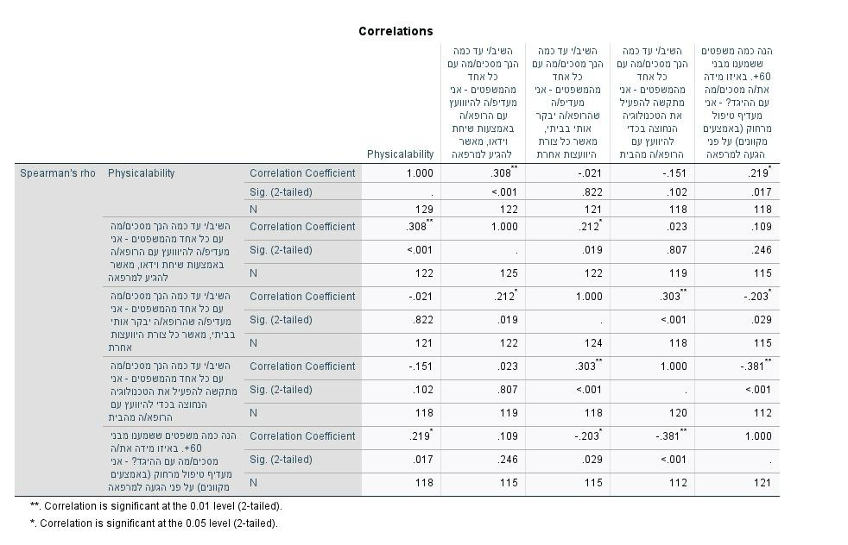
correlations
השערה: האם קיים קשר בין היכולת הפיזית לבין השימוש בתקשורת עם הרופא דרך הדיגיטל?
מסקנה:
ככל שהמבוגר בעל יכולת תפקוד גבוהה יותר, הוא יעדיף את השימוש דרך הדיגיטל על הגעה פיזית למרפאה.

Slide 9
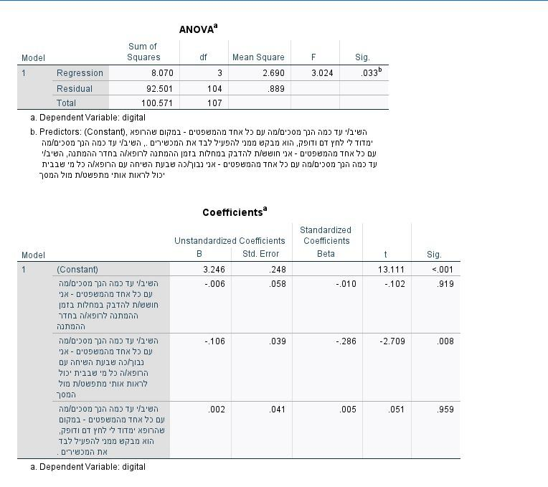
Regression
השערה: איך ננבא שיתוף פעולה \ רצון לשימוש בדיגיטל באמצעות בריאות הנפש?
מסקנה:
ככל שהנבדק חש יותר נבוך מהטכנולוגיה כך הוא משתמש פחות בטכנולוגיה דיגיטלית וזו גם תוצאה מובהקת שמחזקת את הקשר בין חוויה רגשית שלילית לבין הימנעות משימוש דיגיטלי.

Slide 10
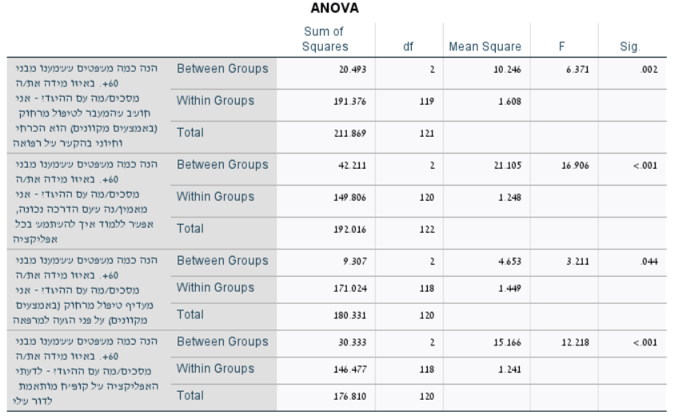
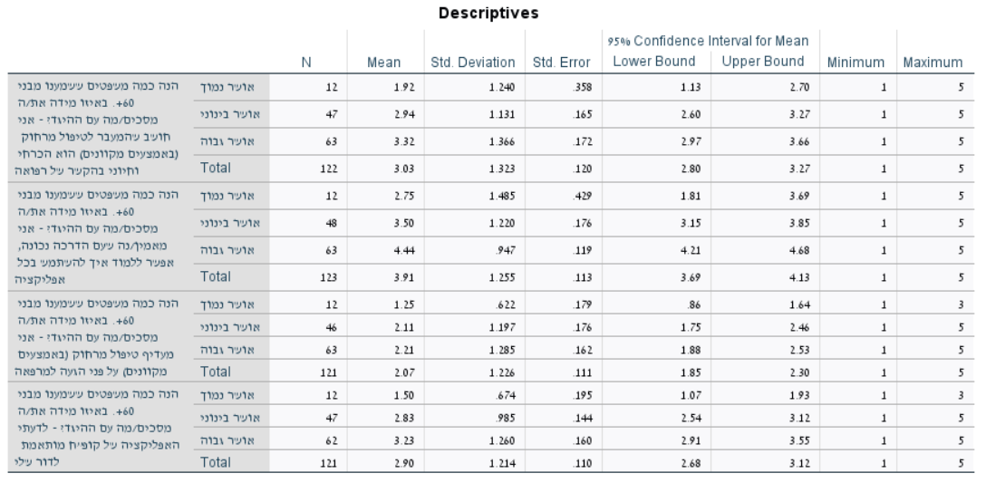
ANOVA
ההשערה: האם קיים הבדל בין רמת האושר של הנשאלים לבין המוכנות להשתמש באמצעים מקוונים?
המסקנה:
ככל שרמת האושר גבוהה יותר, כך גוברת התמיכה בשימוש ברפואה דיגיטלית. בכל ההיגדים שנבדקו, המשתתפים המאושרים יותר הציגו ממוצעים גבוהים יותר. בנוסף, נמצאו הבדלים בתחושת המסוגלות בין משתמשים בפועל לשאינם משתמשים בטכנולוגיה רפואית.

Slide 11
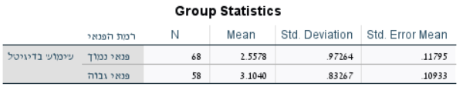
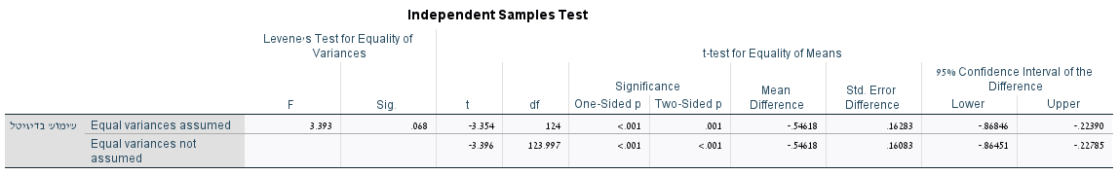
T- TEST
ההשערה: יימצאו הבדלים בשימוש אמצעים טכנולוגיים בין משתתפים בעלי פנאי גבוה לבין משתתפים בעלי פנאי נמוך.
מסקנה:
ניתן לראות כי מבוגרים המשתייכים לקבוצת הפנאי הגבוה מפגינים רמת שימוש גבוהה יותר באמצעים דיגיטליים, בהשוואה לבני הגיל השלישי עם פנאי נמוך. הבדל זה נמצא מובהק סטטיסטית, ומרמז על קשר חיובי בין רמת הפנאי לבין מידת השימוש בשירותי רפואה דיגיטליים.

Slide 12

סיכום ומסקנות
המסקנות מצביעות על כך שהשימוש ברפואה דיגיטלית בקרב בני 65+ מושפע מגורמים רגשיים, תפקודיים וחברתיים: רמת פנאי גבוהה, תחושת אושר ותפקוד פיזי טוב מגבירים שימוש, בעוד שמבוכה מהטכנולוגיה פוגעת בו. השימוש הדיגיטלי אינו תלוי רק ביכולת טכנית, אלא גם במצב רגשי ותחושת ביטחון – ולכן נדרש פתרון אישי, תומך ומותאם.

Slide 13

פתרון
כדי להתמודד עם הגורמים המשפיעים על השימוש הנמוך של בני 65+ בשירותי רפואה דיגיטליים בישראל, נציע לפתח מודל התערבות משולב בשם "דוקטור קליק".
המודל יתבסס על ממצאים שמצביעים על קשר בין מסוגלות דיגיטלית, תמיכה משפחתית, השכלה ואוריינות בריאותית לבין היקף השימוש.
הפתרון כולל הדרכות מותאמות להגברת הביטחון הדיגיטלי, עיצוב ממשקים פשוטים במגוון השפות הרצויות, שילוב בני משפחה כמסייעים קבועים, והקמת מוקדי סיוע פיזיים במרפאות ובמרכזי קהילה לאוכלוסייה הבוגרת. בנוסף, תופעל מערכת תמריצים שתעודד שימוש עקבי.
כמו כן, שילוב מרכיבים אלו יתן מענה כולל לחסמים שזוהו: טכנולוגיים, שפתיים, רגשיים ופיזיים, ומסייע בהנגשת שירותי הבריאות הדיגיטליים לאוכלוסייה המבוגרת באופן מכבד, מותאם אישית, ומעודד עצמאות.

Slide 14
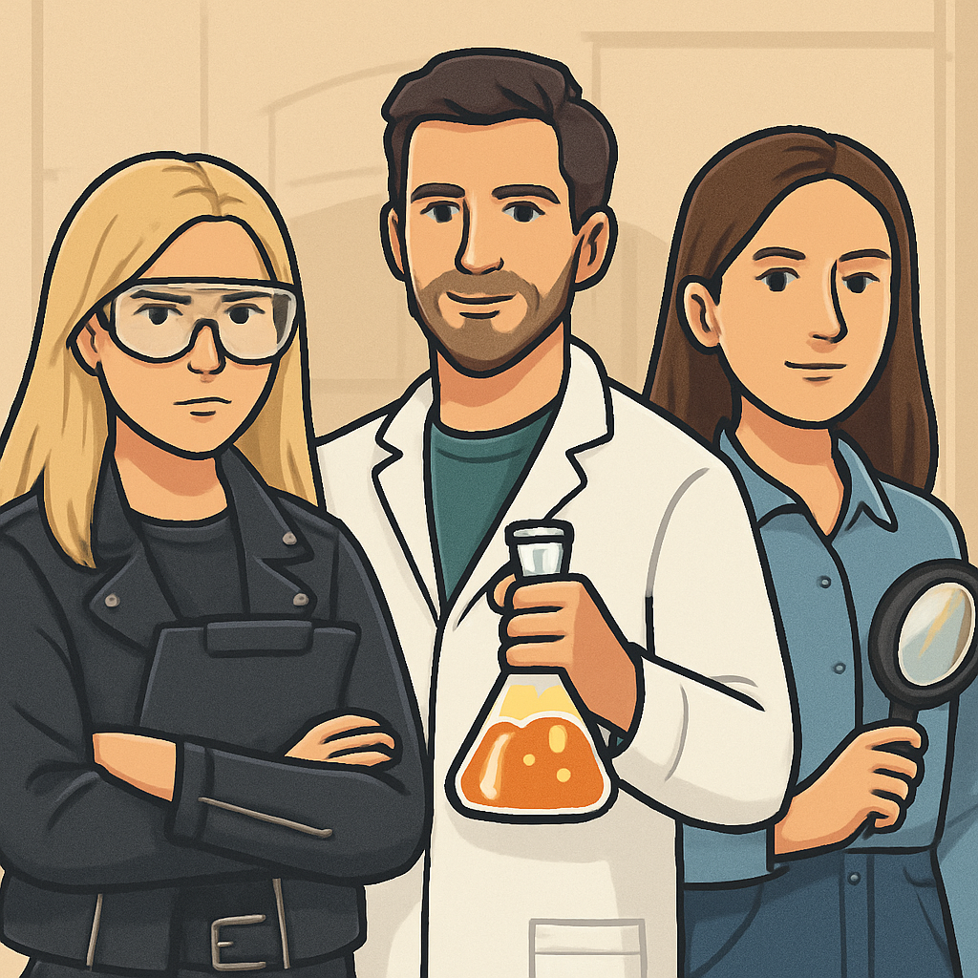
תודה על ההקשבה

